Slide 1
WEB
DEV
博达站群系统使用
——新闻上传
先媒网络中心网站组

Slide 2
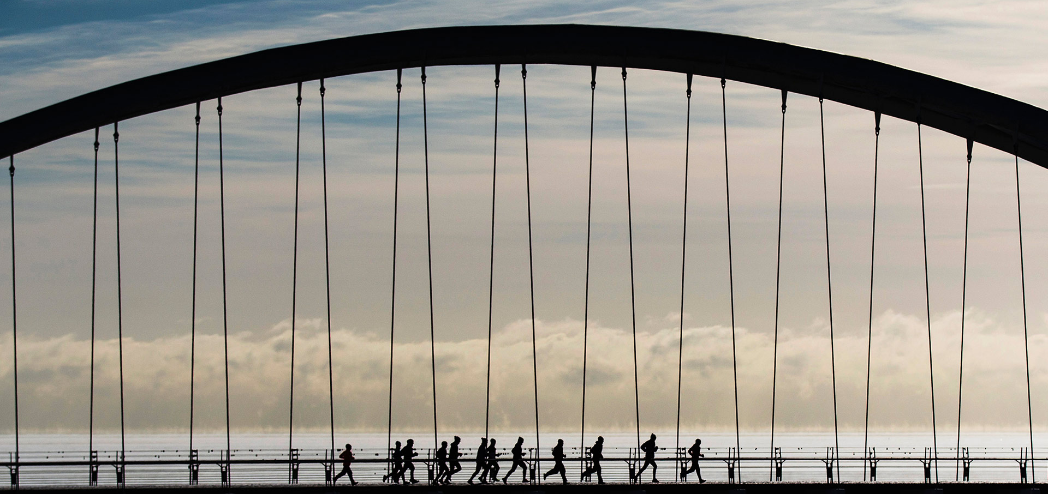
站群系统地址
http://202.206.16.78:8080/system/caslogin.jsp
本网址是学校内网网址，使用外部网络无法访问。
本系统管理使用实名制，一定要注意保护自己的密码。
该系统使用学校统一信息门户账号。

Slide 3
系统比较慢
耐心
新闻的及时性
尤其是安装了一堆脚本时，卡成狗。推荐在chrome的隐身模式中运行
及时
新闻有着时效性，所以更新一定要及时。
系统设置项较多
网站管理&网站运维
技术
认真细致
需要对博达站群系统有一定的了解后，才可以进行网站的建设
先锋网是校团委对外发声的窗口，所以在更新网站的时候，一定要细致，仔细。
细致
熟悉
熟能生巧
熟悉了以后，才不会出错，不会出问题

Slide 4
准备工作
获得博达站群系统下先锋网的管理权限
熟悉校园网的登录与使用
会登录使用学校的web VPN

Slide 5
实施步骤（校园网）
连接neuq&neuq_local访问学校内网
浏览器访问https://202.206.16.78:8080/system/caslogin.jsp
输入自己的学号以及密码，进入系统。
切换到网站内容管理选项卡对应的页面。
进入文章管理模块
在页面的lside（文章选项卡）部分选择待上传文章所属栏目
在出现的页面中，点击内容维护选项卡（默认），点击新增文章按钮
在出现的文档编辑页面上，分别将待上传文档的标题和内容部分粘贴到对应的位置
如果文章中出现记者姓名、图片来源、稿件来源信息时，一定要将这一部分放在文章的底部，并右对齐。
如果文章需要上传图片，图片用图片编辑软件调整分辨率到横向1000px下，并使用jpg格式
修改完图片的格式后，上传完成后插入到文章的前边，并预先留出一行空行。
网站上的文章，每篇至多插入一张图片，图片要选择场面宏大且无水印的

Slide 6
实施步骤（校园网）
13. 设置图片的文章，要求设置标题图，标题图一般情况下，保持和插入的图片相同。
14. 修改发布时间，修改到新闻的后一天。
15. 完成后，点击发布文章，并预览。
16. 预览没有问题的话，访问https://tw.neuq.edu.cn
17. 检查文章是否可以正常显示，并且和其他文章在格式上没有差异。

Slide 7
实施步骤（外网）
浏览器访问http://vpn.neuq.edu.cn/
输入自己的学号以及密码，进入学校web VPN。
进入校内应用->学工系统模块。
登录学工系统后进入系统直通车下的站群管理服务。
切换到网站内容管理选项卡对应的页面。
在页面的lside（文章选项卡）部分选择待上传文章所属栏目
在出现的页面中，点击内容维护选项卡（默认），点击新增文章按钮
在出现的文档编辑页面上，分别将待上传文档的标题和内容部分粘贴到对应的位置
如果文章中出现记者姓名、图片来源、稿件来源信息时，一定要将这一部分放在文章的底部，并右对齐。
如果文章需要上传图片，图片用图片编辑软件调整分辨率到横向1000px下，并使用jpg格式
修改完图片的格式后，上传完成后插入到文章的前边，并预先留出一行空行。
网站上的文章，每篇至多插入一张图片，图片要选择场面宏大且无水印的

Slide 8
实施步骤（外网）
13. 设置图片的文章，要求设置标题图，标题图一般情况下，保持和插入的图片相同。
14. 修改发布时间，修改到新闻的后一天。
15. 完成后，点击发布文章，并预览。
16. 预览没有问题的话，访问https://tw.neuq.edu.cn
17. 检查文章是否可以正常显示，并且和其他文章在格式上没有差异。

Slide 9
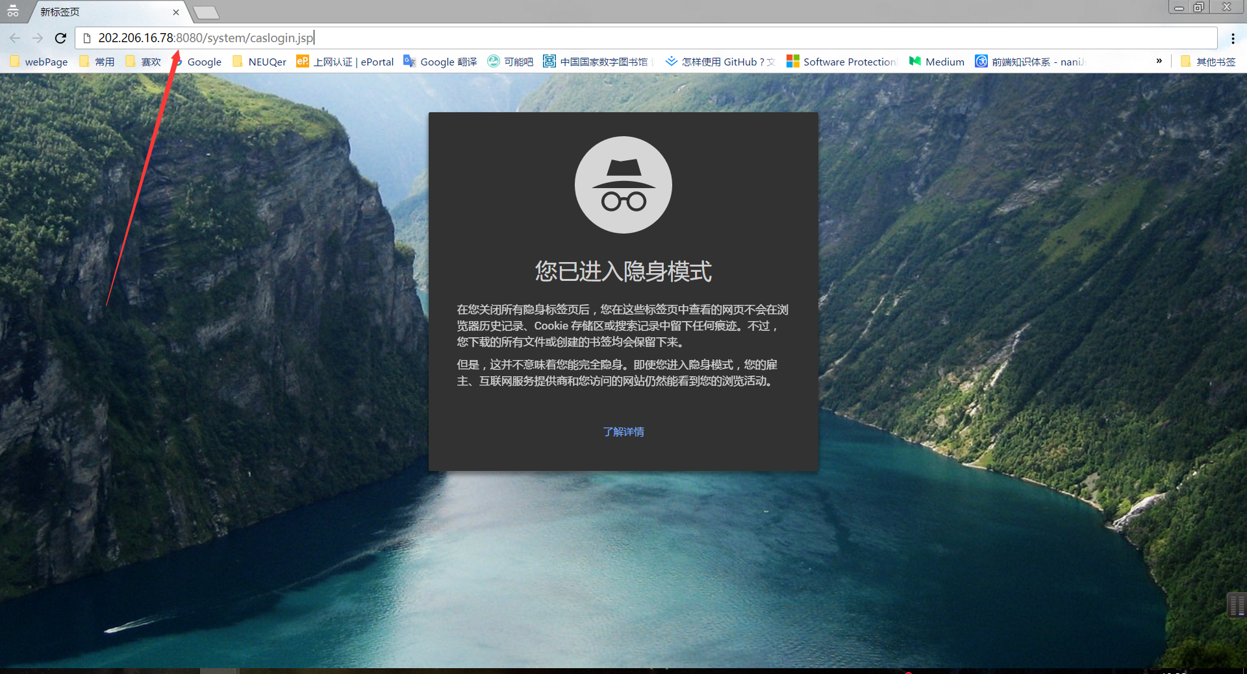
Notes:
校园网内网访问

Slide 10
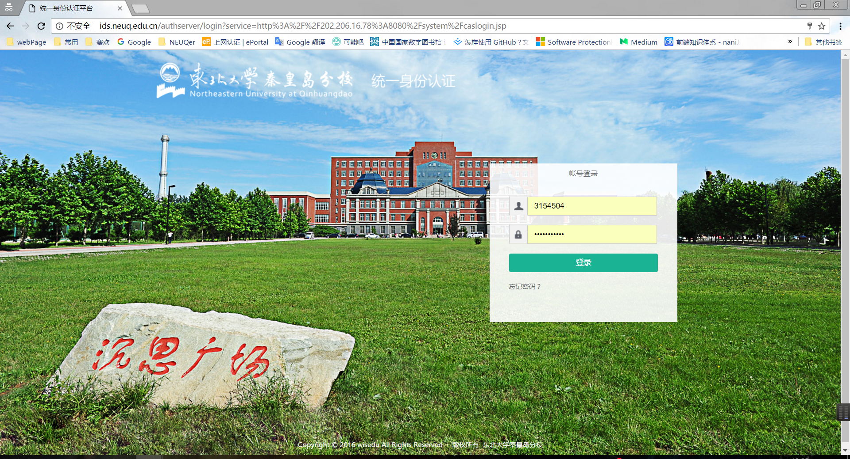
Notes:
校园网内网访问

Slide 11
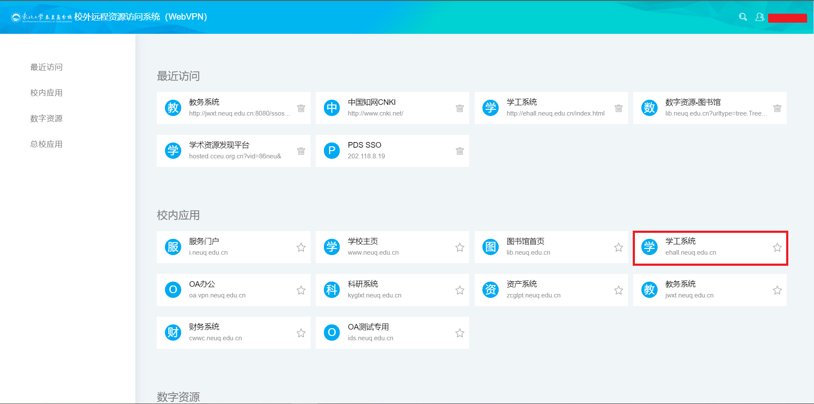
Notes:
外网使用web VPN访问

Slide 12
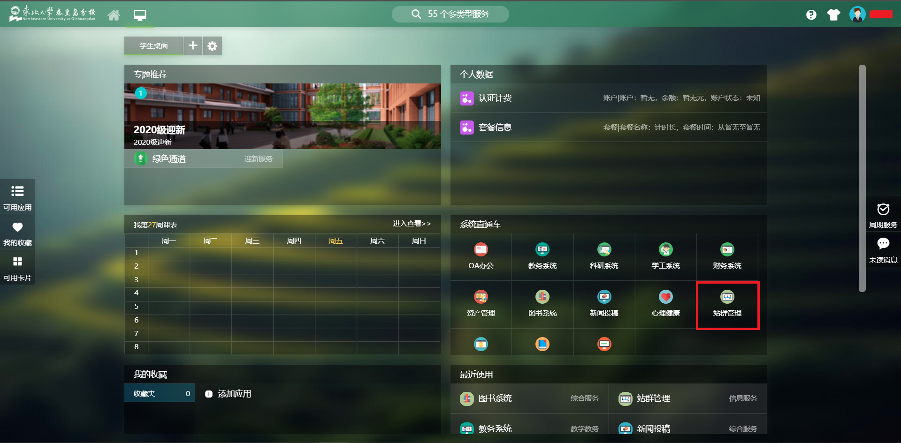
Notes:
外网使用web VPN访问

Slide 13
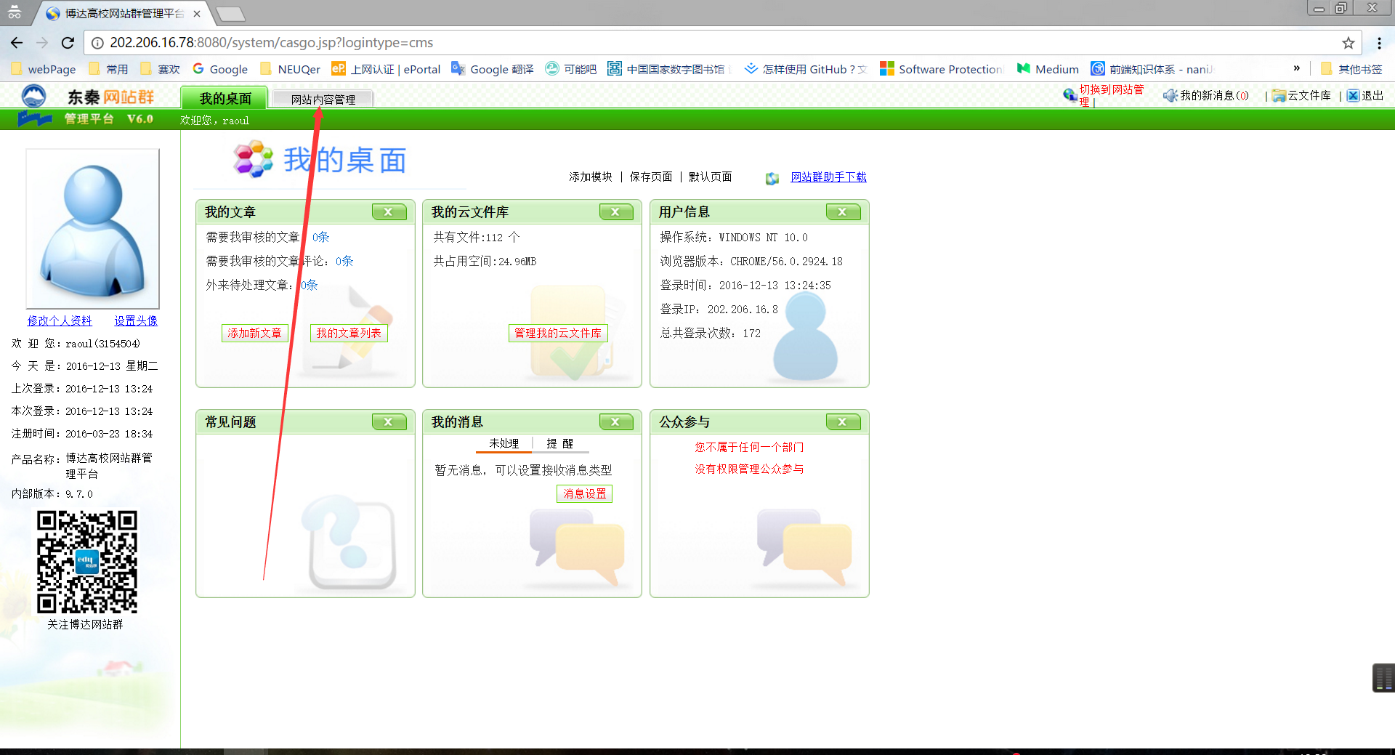

Slide 14
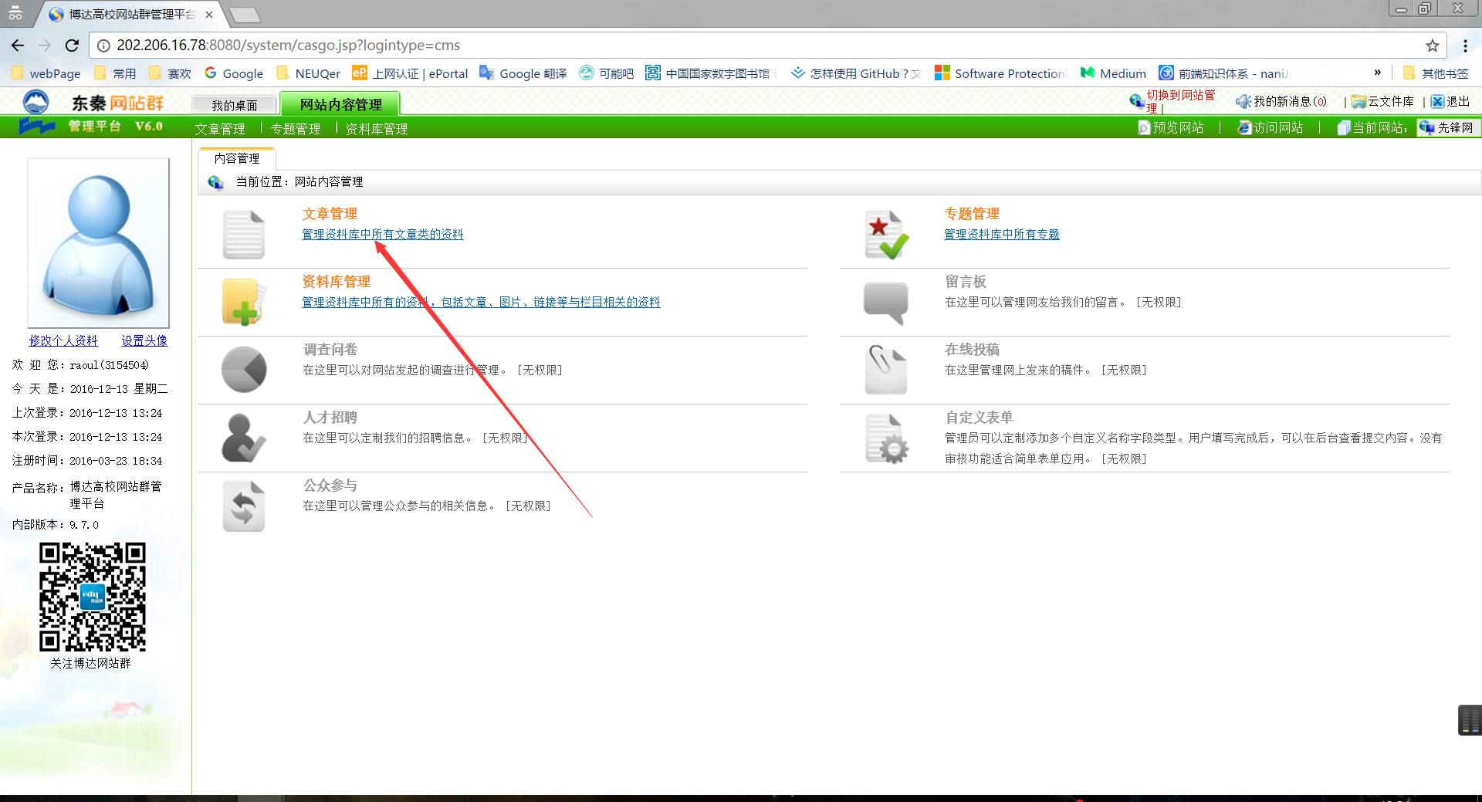

Slide 15
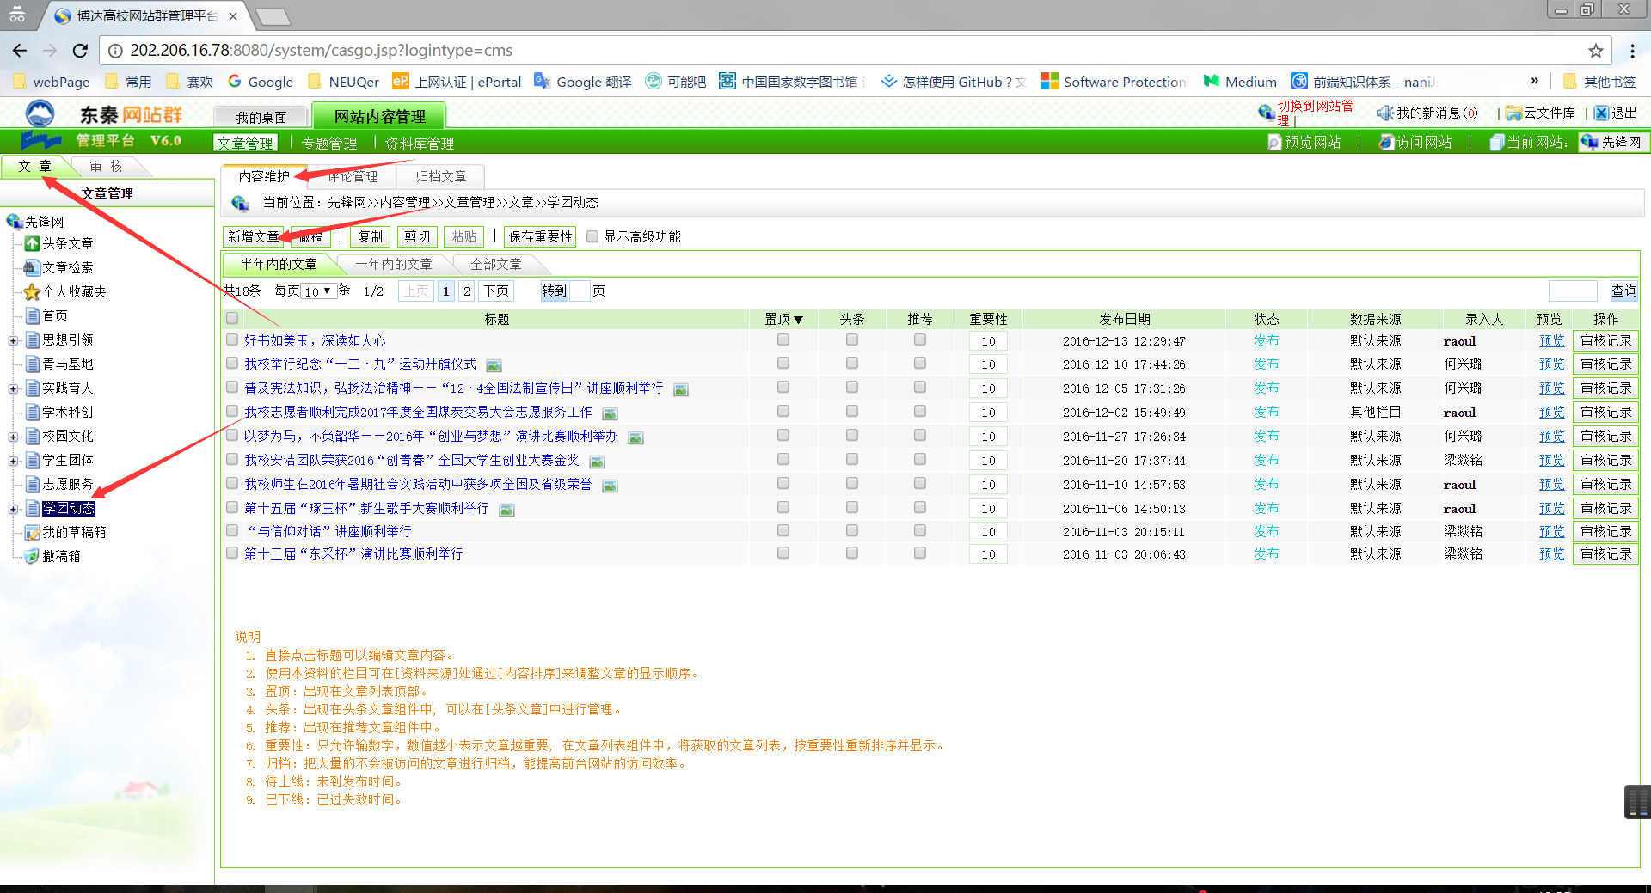

Slide 16
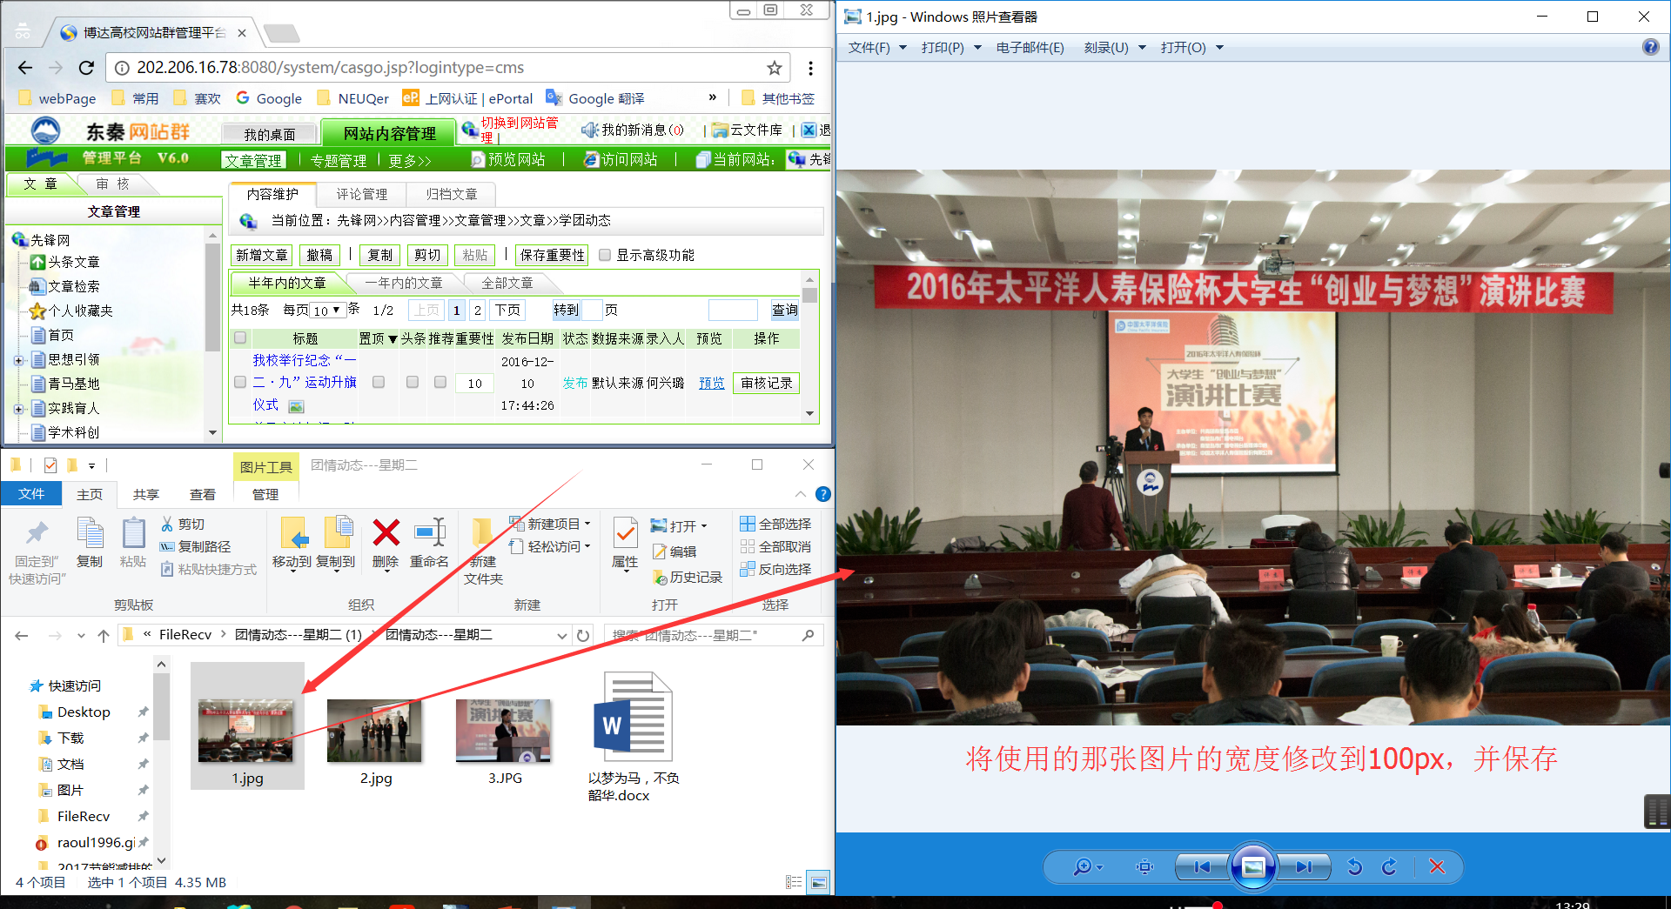

Slide 17
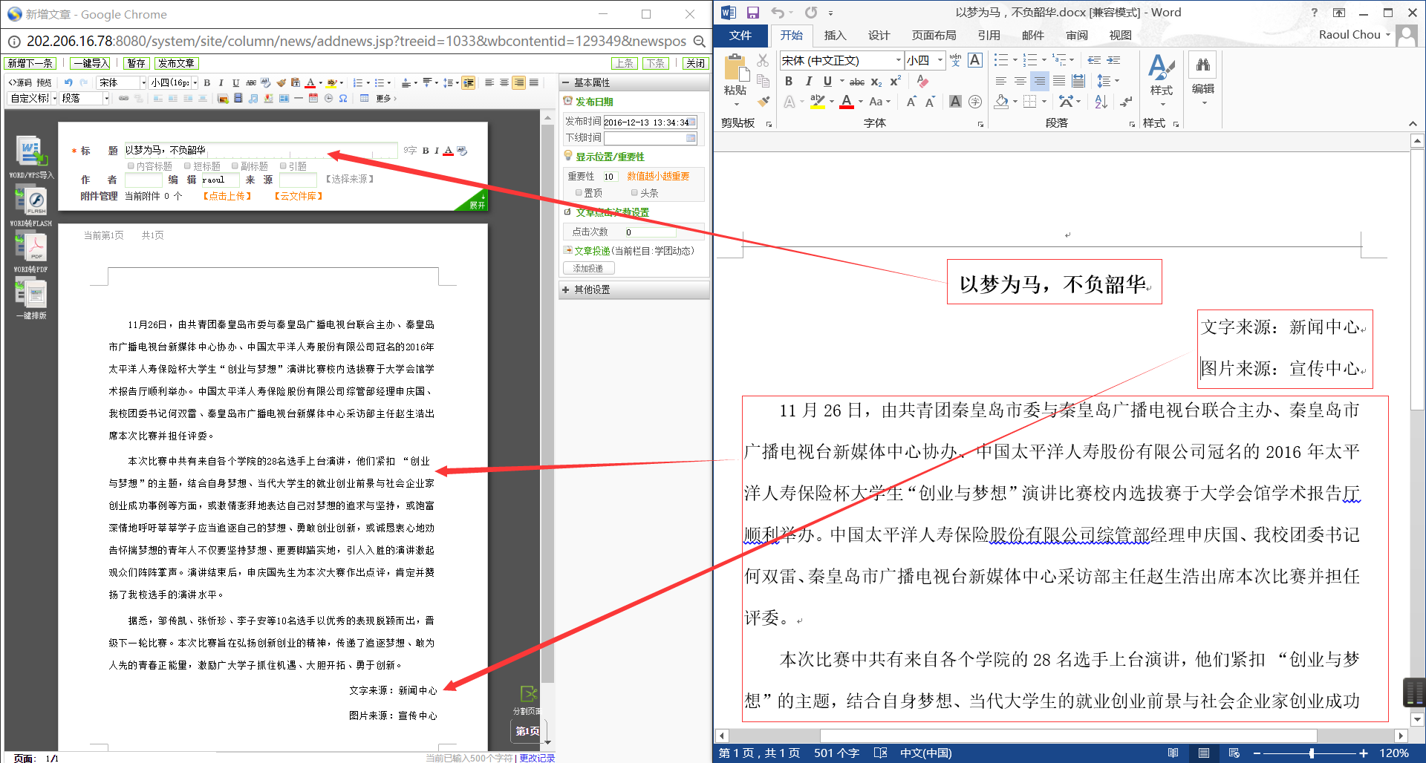

Slide 18
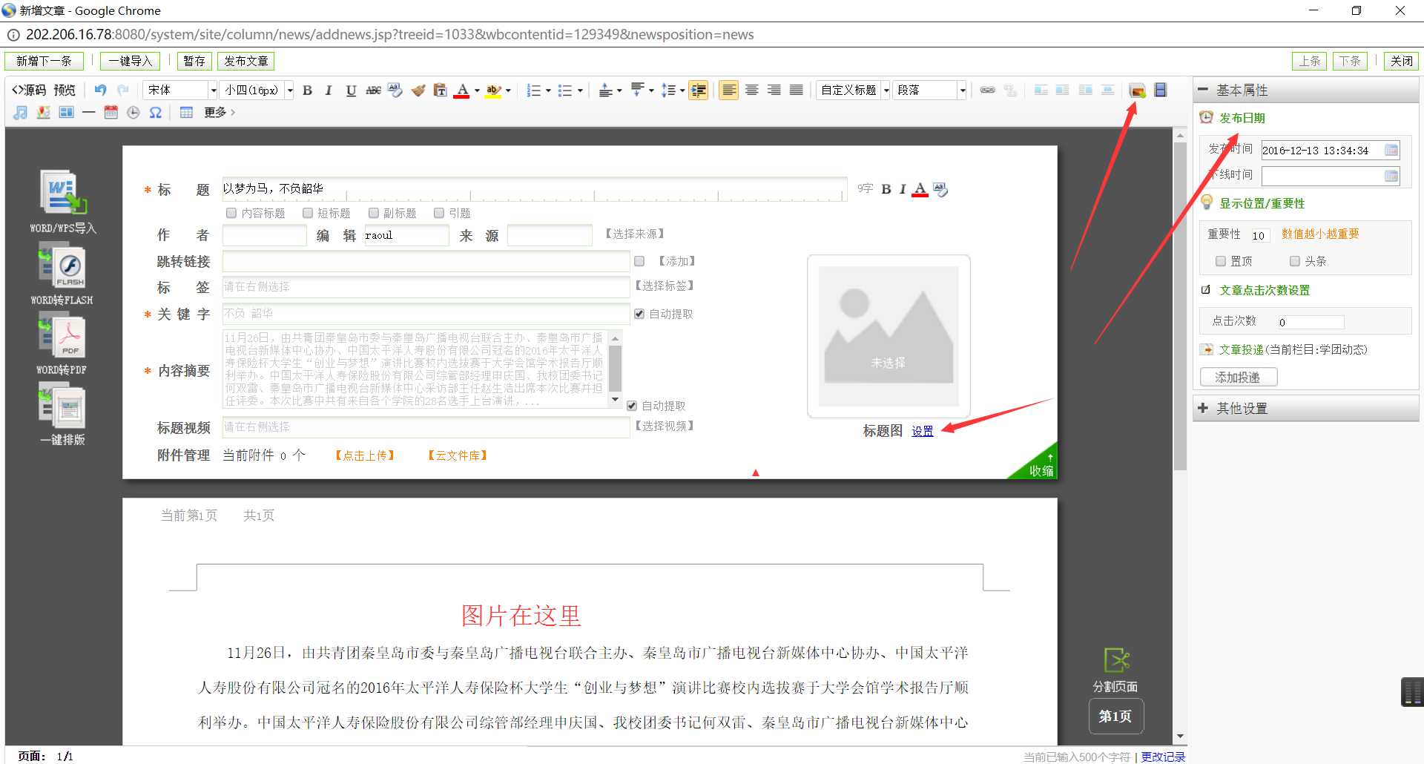

Slide 19
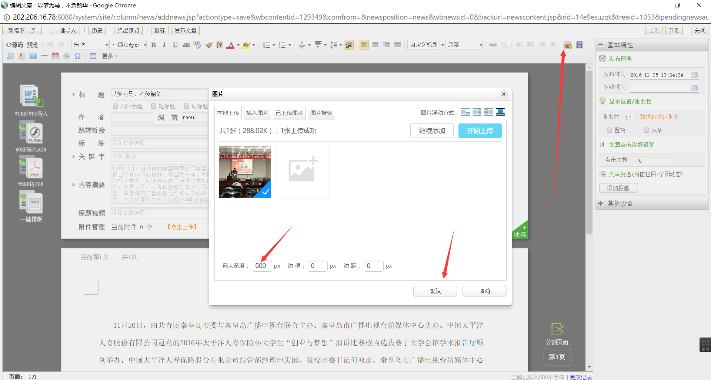

Slide 20
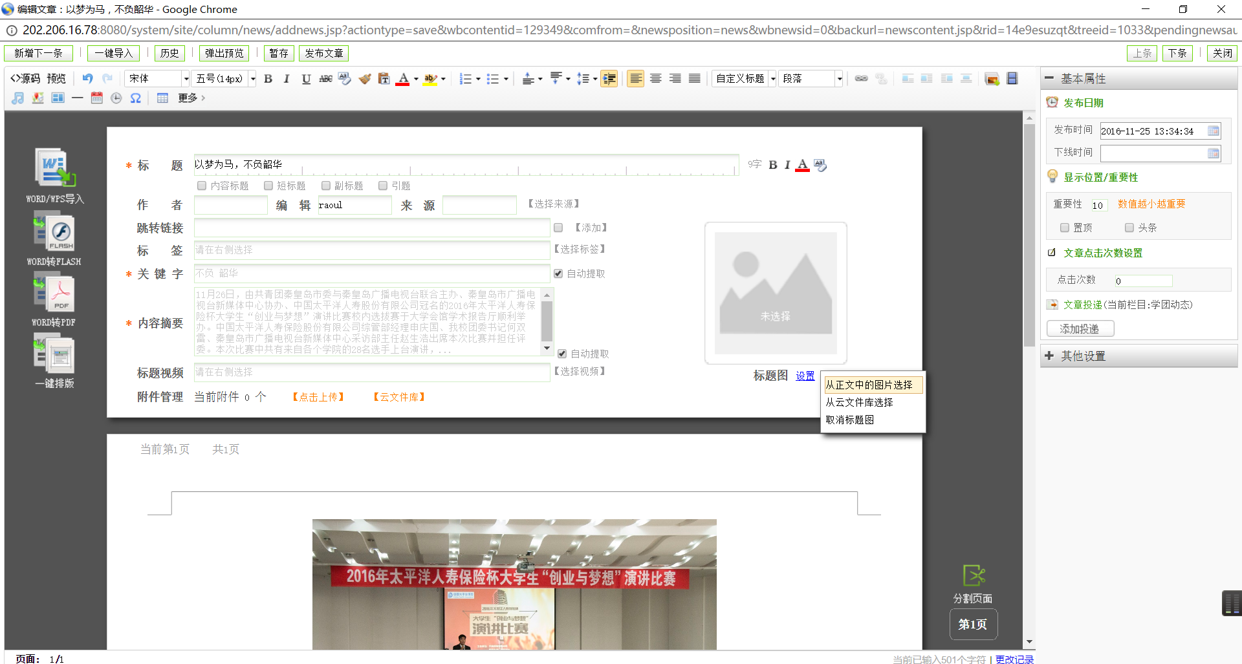

Slide 21
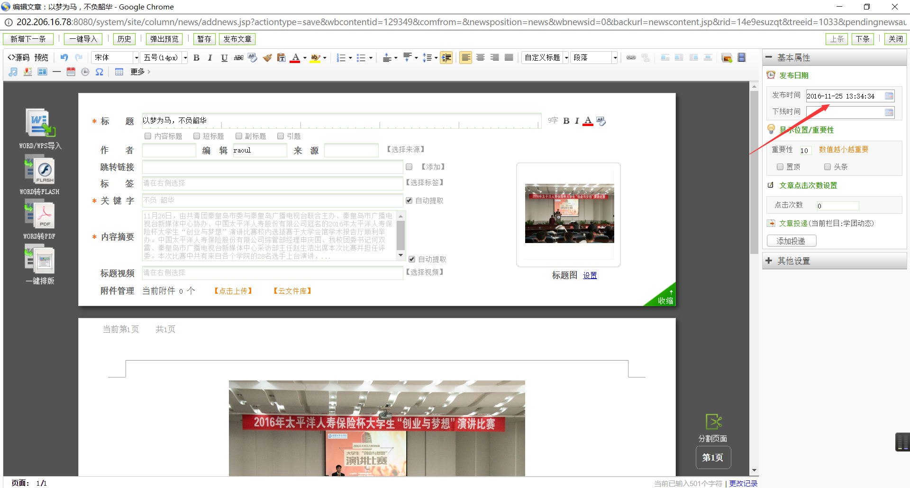

Slide 22


Slide 23
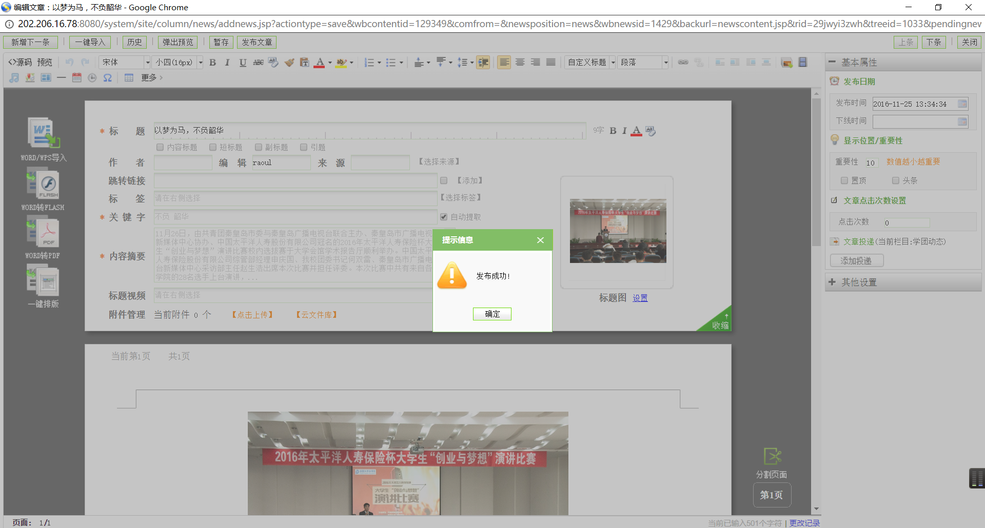

Slide 24
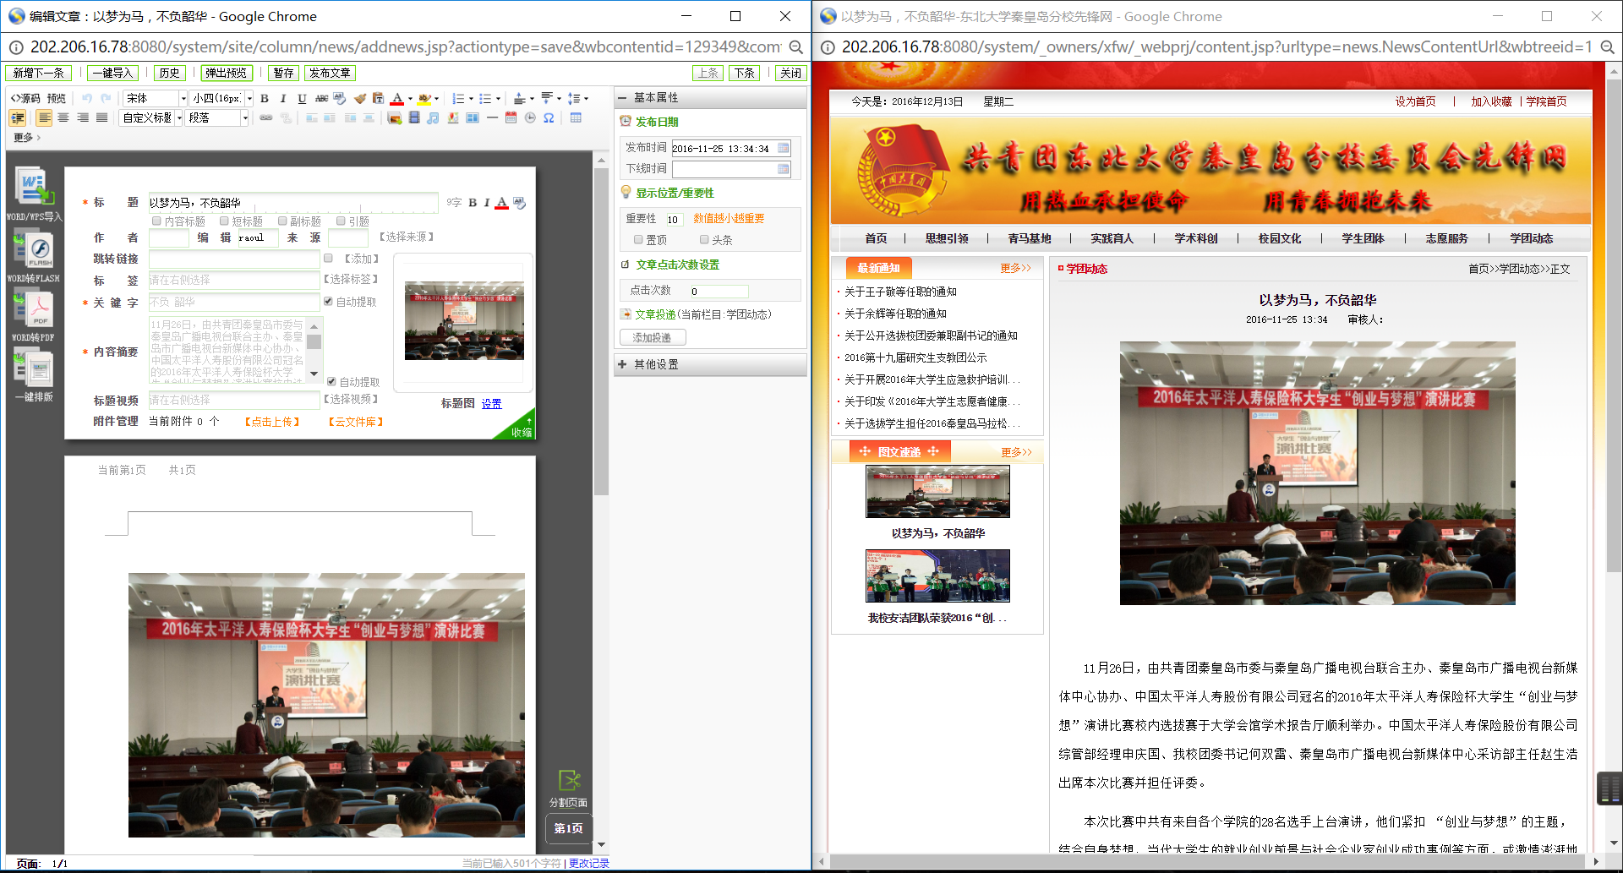

Slide 25
访问网站
https://tw.neuq.edu.cn

Slide 26
WEB
DEV
THANK
YOU!
Raoul1996

